Slide 2
Обоснование проекта
Проект «Ожившие строки» - это совместная работа обучающихся профильных театральных классов, режиссерских групп и учителя русского языка и литературы по созданию буктрейлеров по художественным произведениям школьной программы и поэтических видеороликов, где в кадре ученики профессионально читают стихотворения известных русских поэтов.
Работа направлена на развитие интереса у школьников к изучению на уроках литературы прозы и поэзии, а также на возрождение жанра кинопоэзии – искусства, соединяющего поэзию и кинематограф.
Анализ работы обучающихся на уроках литературы показал снижение интереса к изучению художественных произведений и поэзии. Старшеклассники стали меньше читать, освоить большой объем художественного произведения им сложно, специфика памяти не позволяет долго хранить информацию о героях и событиях произведения. Мы с обучающимися 11д, е классов решили подробно изучить программу по литературе, проанализировать произведения и начать создание учебных блоков с буктрейлерами к эпическим произведениям и видеороликами к лирическим произведениям.
Мы предположили, что такой вид деятельности вызовет большой интерес обучающихся к жизни писателя, поэта и его творчеству.
Уксусникова Татьяна Ивановна,
учитель русского языка и литературы

Slide 3
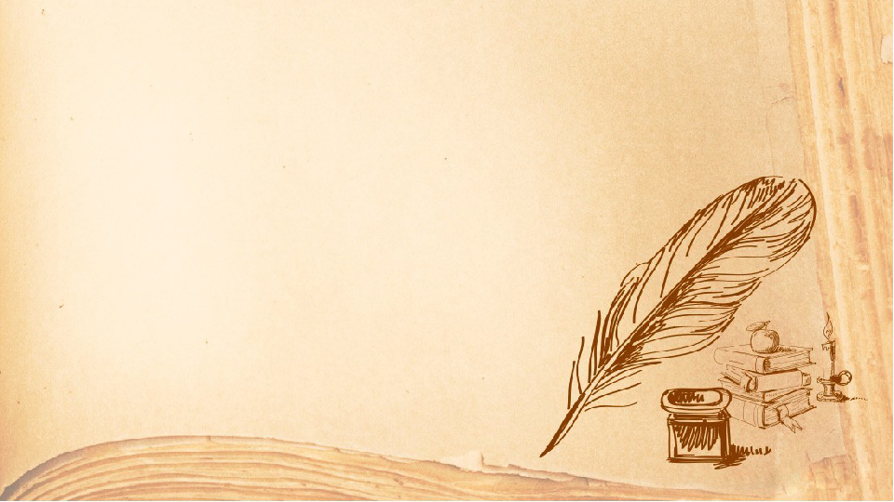
Цель проекта
Выработать методы и приемы, позволяющие обучающимся использовать для анализа произведений школьной программы и программы внеклассного чтения по литературе современные интерактивные формы.

Slide 4
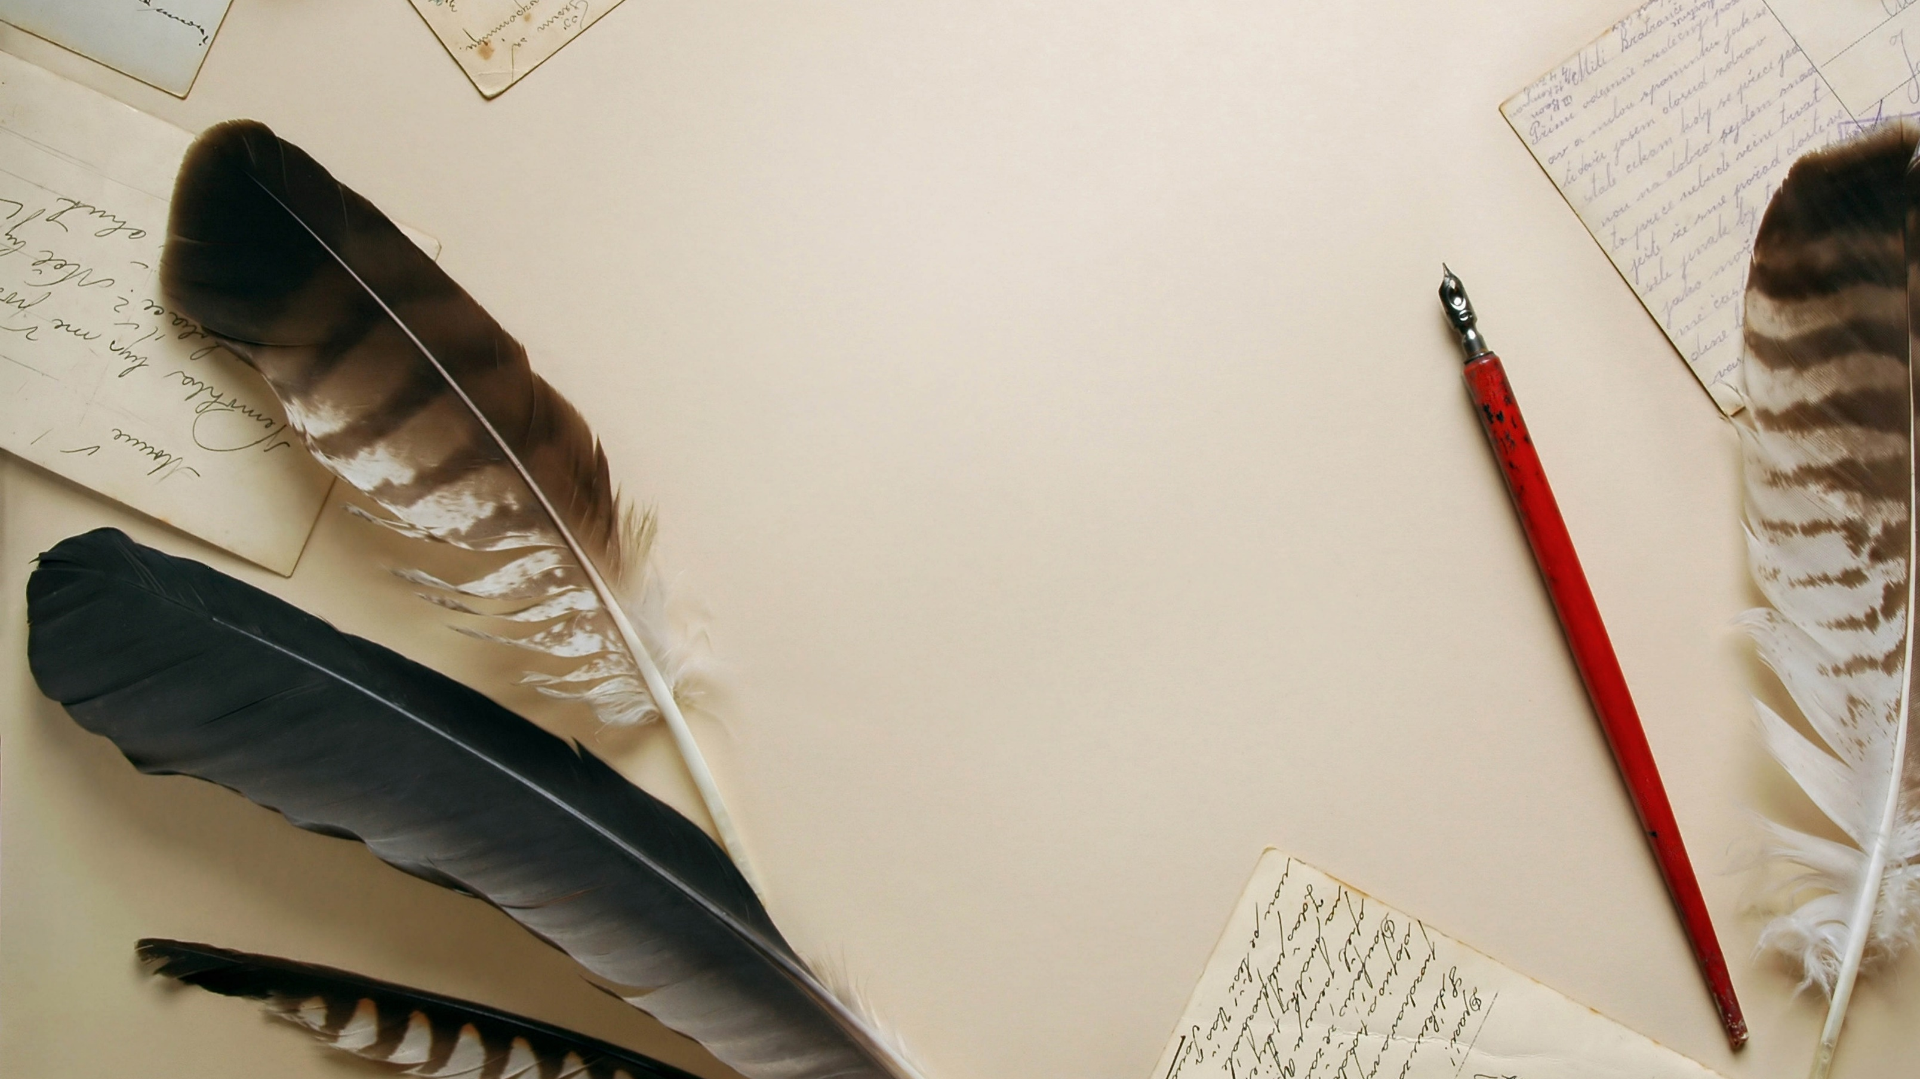
Задачи проекта
1. Изучить метод визуального анализа художественного произведения как одного из приемов технологии развития критического мышления учащихся в соответствии с ФГОС.
2. Научиться применять данный метод на уроках литературы и в самостоятельной работе.
3. Отработать умения и навыки создания буктрейлера и видеоролика.
4. Дать рекомендации обучающимся, которые затрудняются выполнять этот вид работы, по работе с компьютерными программами и художественным текстом.

Slide 5
Применение метода визуализации на примерах
Поэма «Черный человек» С.А. Есенина
Поэма «Черный человек» — самое загадочное, неоднозначно воспринимаемое произведение Есенина, оно стало последней крупной работой поэта.
В поэме он описал всю тщетность восприятия им окружающего бытия. В нем можно увидеть терзания души поэта, в нем он запрятал загадку образа самого скверного гостя — черного человека. В черном человеке поэт видит своего двойника, он собрал в нем все свои отрицательные качества. Тяжелое чувство одиночества преследует нас вместе с лирическим героем в «Черном человеке».
В поэме видится лирическому герою понимание того, что все прекрасное, доброе и светлое осталось в далеком прошлом и теперь над ним властвует только уныние, тоска и обреченность. Его пугает настоящее и будущее своей беспросветностью.
Читая поэму, невольно задаешь себе вопрос — кто же он, черный человек, противник Есенина или его худшая сторона, мечтающая о зле, но получающая в ответ только добро. Дуэль в этом произведении послужила ему толчком для проведения беспощадного и глубокого самоанализа.
Читатель видит два образа — белая, чистая душа и черный человек, а диалог между ними происходит глубоко в подсознании лирического героя. Черный человек открывает противоречия духа героя. Нам видна и тоска по молодости прошедшей, и чувство ненужности всему миру.
Однако в финале «Черного человека» кошмарная ночь все-таки сменяется днем, а с ним и приходит чувство ,что еще не поздно все исправить, что этот разговор помог герою убрать с души темные следы. Он надеется, что это все приведет к очищению.
Егоров Владислав, 11Е класс

Slide 6
Применение метода визуализации на примерах
Стихотворение «Разговор с гением» М.И. Цветаевой
«В «Разговоре с Гением» (1928) она убеждает саму себя, что долг поэта — писать во что бы то ни стало, хотя бы о том, что писать не о чем». (Войтехович)
Эти слова свидетельствуют о новом повороте творческого пути Цветаевой. Жажда самовоплощения требовала реальной деятельности, и хотя 1928 год дал лишь шесть стихотворных текстов, они заняли свое место в духовном наследии поэта. «Разговор с гением» принадлежит к одним из самых значимых текстов и требует отдельного разговора: судя по текстам исследователей, они трактуют основную мысль произведения как страдание от творческого бездействия, но финал убеждает в победе творческого духа над обстоятельствами. Стихотворение «Разговор с Гением» — разговор лирической героини с гением. Гений, в понимании Цветаевой,— мужское воплощение музы, поэтическое вдохновение, гений «б древнем смысле»: тот, кто «бдит над поэтом».
Стихотворение «Разговор с гением, как и вообще творческий всплеск 1928 года, исследователи связывают с новым увлечением Цветаевой — отношениями с Николаем Гронским. Действительно, почти весь этот год шел под знаком развития этих отношений, которые, как всегда у Цветаевой, сложились в весьма драматический сюжет, в результате которых любовь перевоплотилась в дружбу, продолжавшуюся до трагической кончины Гронского.
Кандин Павел, 11Е класс

Slide 7
Выводы
1. Данный проект может стать долгосрочным. В перспективе мы планируем создать школьный мультимедийный культурно-просветительский проект, который будет представлен в виде электронной книги с текстовыми, аудио, видео материалами и изображениями.
2. Работа (тексты, аудио, видео, изображения) позволят любому обучающемуся осмысленно подойти к изучению литературы и искусства, творчества писателей и поэтов, художников и музыкантов, научиться читать произведения, понимая их смысл, делать анализ прочитанного.

Slide 8
Участники проекта
Ровенских Анастасия, 11Е класс
Егоров Владислав, 11Е класс
Кандин Павел, 11Е класс
Дмитриева Дарья, 11Е класс
Иоффе Александр, 11Е класс
Сенин Юрий, 11Е класс
Шикина Милена, 11Е класс

Slide 9
Использованная литература
1. Селевко Г.К. Современные образовательные технологии: Учебное пособие. – М.: Народное образование, 1998. – 256 с.
2. Гузеев В.В. Образовательная технология: от приема до философии / М.: Сентябрь, 1996. — C. 8
3. Кларин М. В. Педагогическая технология в учебном процессе. Анализ зарубежного опыта. —М.: Знание, 1989. -80 с. —(Новое в жизни, науке, технике. Сер. «Педагогика и психология»; №6)
4. Коротаева, Е.В. О личностно развивающих технологиях в образовательном процессе/ Е.В. Коротаева //Литература в школе.-2015.-№5.-С.10-15.
5. Павлова, А.И. О технологии развития критического мышления учащихся на уроках литературы//Литература в школе.-2016.-№8.-С.11-15.

